Slide 1
Okul Öğrenmelerinde Ölçme ve Değerlendirmenin Önemi
Yrd. Doç. Dr. Ömer Kutlu

Slide 2
Ölçme ve Değerlendirmeye Genel Bakış
Her sistem, gerçekleştirdiği etkinliklerin amaca ne derece hizmet edip etmediğini saptayabilmek için öncelikle gerçekleştirdiği etkinlikler hakkında bilgi toplar yani ölçme (gözlem) yapar ve topladığı gözlem sonuçlarından yararlanarak bazı sonuçlara, kararlara ulaşmaya çalışır. Herhangi bir sistemle ilgili gözlemler yapma ve gözlem sonuçlarına dayalı doğru kararlar verebilme, ölçme ve değerlendirme konusundaki ilkeleri ve yaklaşımları bilmekle ve bu ilkeleri doğru biçimde uygulamakla olasıdır. Bu kısımda eğitim sürecinden, bu süreçte gerçekleştirilecek ölçme ve değerlendirmenin temellerinden, gözlem yaparken kullanılacak ölçme araçlarının neler olduğundan ve bu araçların özelliklerinden söz edilecektir

Slide 3
Eğitim Nedir?
Birçok eğitimci, “eğitim” kavramını çeşitli biçimlerde tanımlamışlardır. Bunlar arasında günümüzde en yaygın kabul gören tanım Ertürk tarafından yapılmıştır. Ertürk eğitimi, bireylere yaşantıları yoluyla istendik ve kalıcı davranışlar kazandırma süreci (Ertürk, 2013) olarak ele almaktadır. Bazı eğitimcilerin yaptıkları eğitim tanımlarında da eğitim, bir davranış değiştirme süreci olarak ele alınmıştır (Özçelik, 2014a). Bu tanımlar incelendiğinde eğitimin, insan davranışlarını istendik yönde değiştirmek için yararlanılan bir sistem görevini üstlendiği görülecektir.

Slide 4
Bir sistem Olarak Eğitim
Bir dizi amacı yerine getirmek için birbiriyle ilişkili parçalardan oluşan yapıya sistem denir (Baykul, 1999). Okullar, işletmeler, çeşitli kurum ve kuruluşlar gibi yapılar, belirli amaçlar doğrultusunda oluşturulmuş birer sistemdir. Bu yapılar hem kendilerinin ve toplumun devamını sağlamak hem de amaçlarını daha etkili ve verimli gerçekleştirebilmek için hedefleri doğrultusunda bireylerinin yeni davranışlar kazanmalarını sağlamaya çalışırlar.

Slide 5
Bir sistem Olarak Eğitim
Eğitim etkinlikleri sonunda, amaçlanan bazı davranışlar istenen düzeyde kazanılmış, bazıları ise beklenen düzeyde kazanılmamış, bazıları da hiç kazanılmamış; hatta bazı istenmeyen davranışlar dahi meydana gelmiş olabilir. Bu durum, eğitim süreci sonunda sonuçların kontrolü ihtiyacını doğurur (Baykul, 2014).

Slide 6
Bir sistem Olarak Eğitim
Eğitim süreci sonunda karşılaşılan üç durumla ilgili bilgi sahibi olmak ve alınması gereken önlemlerin neler olabileceği hakkında kararlara ulaşmak sistemin yapısını tanımakla olanaklı olabilir. Bu nedenle bir sisteme ilişkin şema aşağıda verilmiştir.

Slide 7
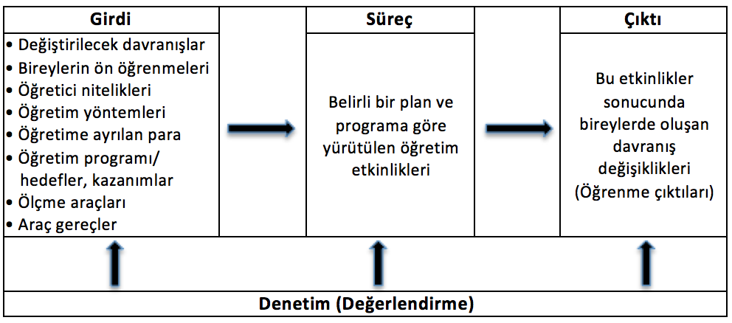
Bir sistem Olarak Eğitim

Slide 8
Bir sistem Olarak Eğitim
Yukarıdaki sistem şemasına göre, süreçte etkileşime sokulacak değişkenlerin tümü girdileri oluşturmaktadır. Ayrıca yukarıda sözü edilmeyen yasalar, yönetmelikler ve genelgeler, süreci ve çıktıyı etkileyen etkenler arasında yer alırlar. Girdi değişkenlerinin kalitesi hem süreç üzerinde hem de çıktı üzerinde önemli rol oynamaktadır. Bireylerin davranışlarının değiştirilmesi, geliştirilmesi doğru olanların pekiştirilip yanlış olanlarının düzeltilmesi etkinlikleri süreç aşamasında gerçekleştirilir. Yeni davranışların gözlendiği ve ortaya çıktığı aşama ise çıktı aşamasıdır.

Slide 9
Kaynakça Baykul, Y. (1999). İlköğretimde matematik öğretimi 1-5. sınıflar için (3. baskı). Ankara: Anı Yayıncılık. Baykul, Y. (2014). Eğitimde ve psikolojide ölçme. Ankara: Pegem Akademi Yayıncılık. Ertürk, S. (2013). Eğitimde program geliştirme. Ankara: EDGE Akademi Yayıncılık. Özçelik, D. A. (2014a). Ölçme ve değerlendirme. Ankara: Pegem Akademi Yayıncılık. Web:http://www.kurumsalegitimdergisi.org/olcme-vedegerlendirme/

